Slide 1
Compromiso
SESIÓN 4
Notes:
SESIÓN 4
Compromiso

Slide 2
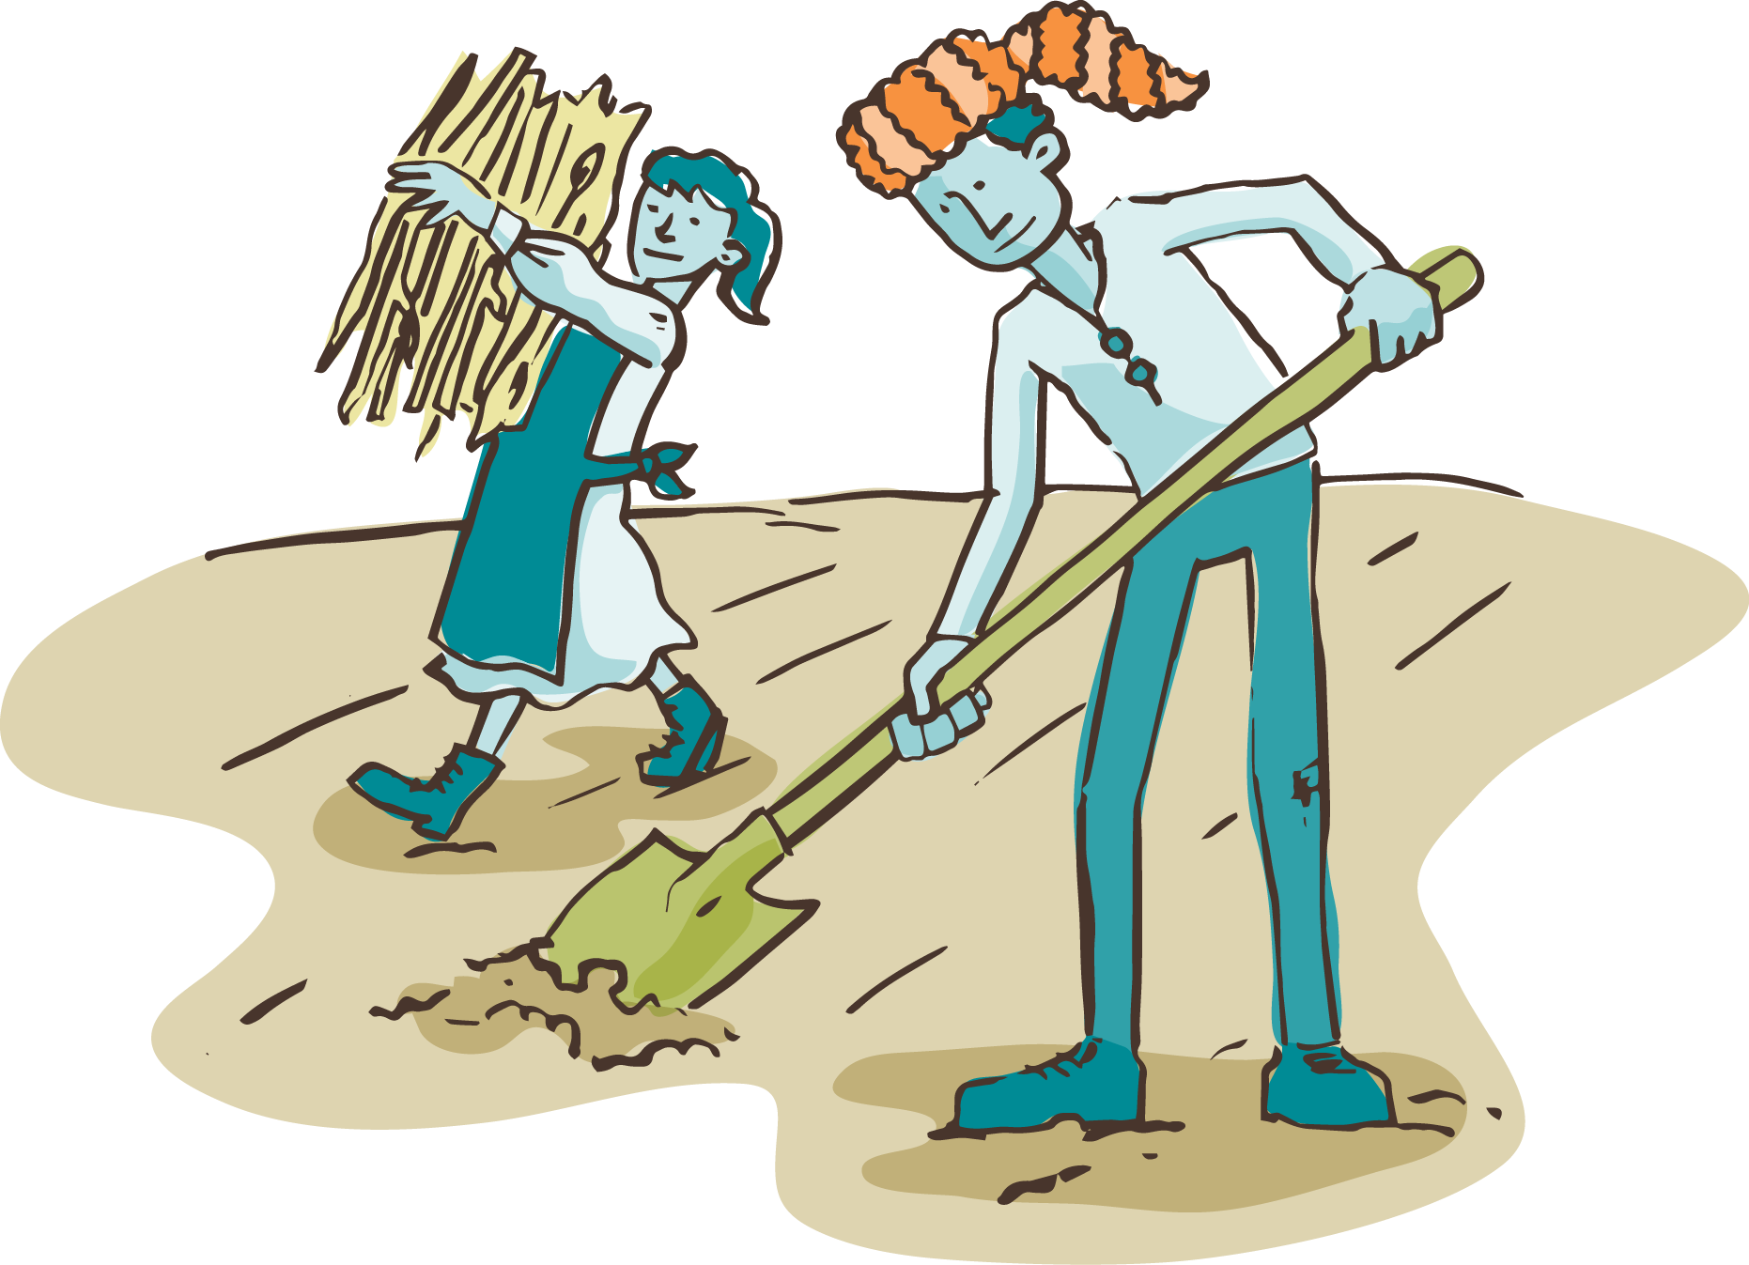
Notes:
Al principio de nuestra sociedad, el valor de los niños no se cuestionaba. Los hijos trabajaban junto con los padres arando la tierra, construyendo casas, cultivando, criando los animales, y preparando el alimento. Estas cosas no eran simplemente parte del “quehacer” sino más bien actividades necesarias para que la familia sobreviviera.

Slide 3

Notes:
Durante algunos momentos de la historia, cientos de miles de niños trabajaron para poder ayudar con el sustento familiar. Algunos tuvieron que dejar la escuela para poder trabajar tiempo completo. Esas familias sobrevivieron gracias a su contribución.

Slide 4
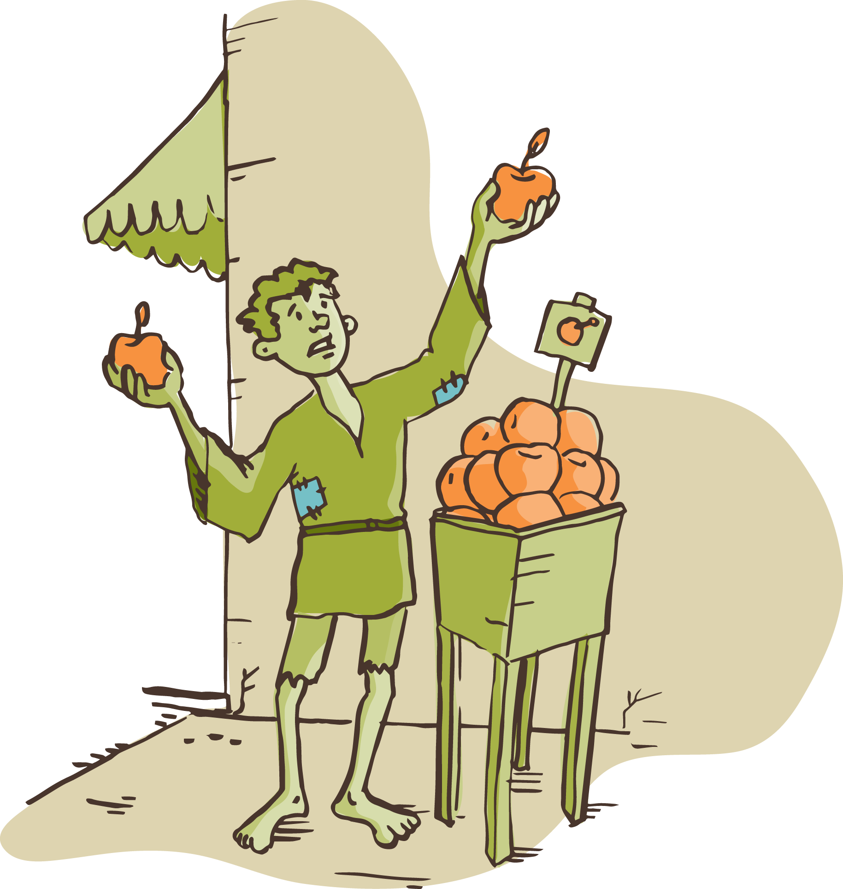
Notes:
En muchos países del mundo en la actualidad, los niños trabajan para apoyar a sus familias. El poco ingreso que esos niños recaudan ayuda a sus familias a sobrevivir.

Slide 5
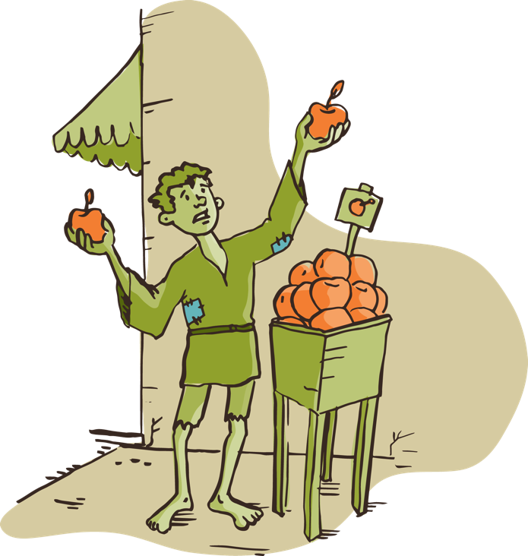

Notes:
Esos chicos conocían y conocen su valía, al menos en términos financieros. Obviamente, las circunstancias que hicieron que ellos trabajaran fueron y han sido extremas.

Slide 6
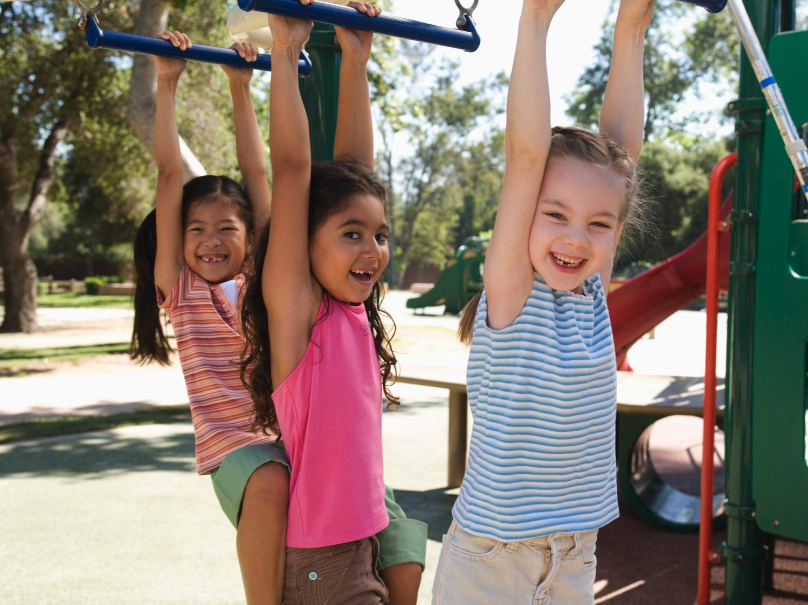
Notes:
Algunos podrían decir que el péndulo de nuestra cultura parece haberse movido demasiado lejos en la dirección opuesta. Hay padres que han tratado de proteger a sus hijos bajo la buena intención de “dejarlos ser niños”.

Slide 7
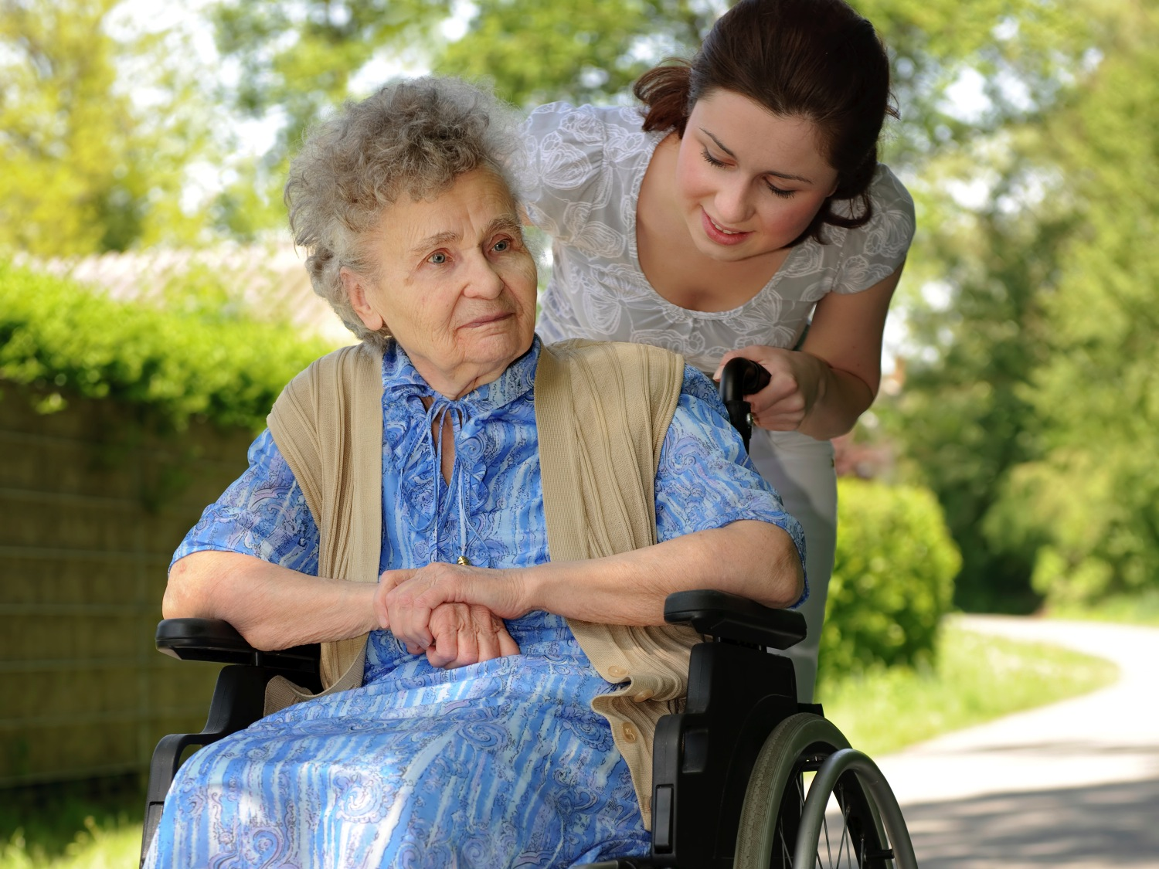
Notes:
Pero en el proceso, algo se ha perdido. La mayoría de los hijos en la actualidad no tienen la sensación de sentirse necesitados o valorados por su familia o la comunidad. La historia de Sasha en la página 26 del Manual del participante toca la médula de este asunto. Permita que el grupo lea la historia en silencio.
Sasha piensa que sus hijos no tendrán una oportunidad de sentirse necesarios y apreciados de la misma forma en que ella lo sintió. Ella parece saber, de manera instintiva, que ese sentimiento de sentirse necesario y apreciado es una de las claves para crecer de manera positiva, comprometida y responsable. ¿Cuál sería su consejo para ella? Si es necesario, sugiera que Sasha pudiera comenzar contándoles a sus hijos su propia experiencia y lo que aprendió de ella. También ella podría llevar un registro de los intereses de sus hijos y de aquellas necesidades que otros tienen con las cuales sus hijos se sienten identificados. Tal vez hacer que sus hijos se involucren en una comunidad de ancianos que necesitan ayuda puede ser una gran motivación para ellos.

Slide 8

FORTALECIMIENTO
Notes:
La segunda categoría de los 40 elementos tiene que ver con el Fortalecimiento de los hijos. Cuando les damos a nuestros hijos un sentido de valía, los facultamos para que se conviertan en parte importante de la comunidad. Les damos una plataforma para que tengan confianza y logren sus objetivos. Hay cuatro elementos que nos ayudarán a alcanzar ese objetivo.

Slide 9
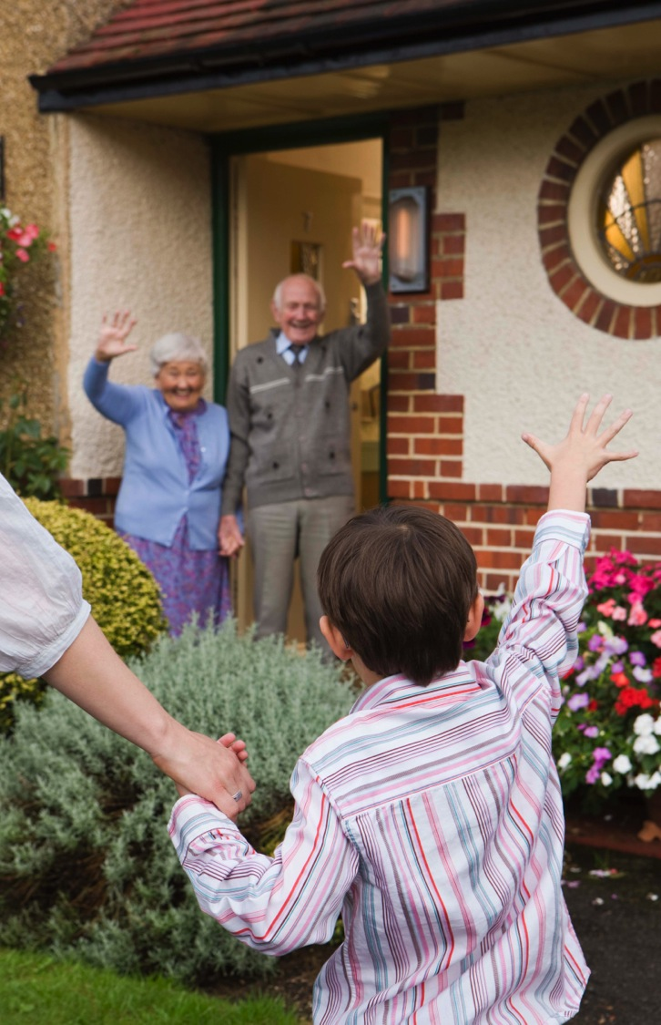

LA COMUNIDAD VALORA A LOS NIÑOS
  El niño percibe que los adultos en la comunidad valoran a la juventud.
Notes:
El primer elemento es La comunidad que valora a la juventud. Necesitamos que nuestros hijos vean que los adultos a su alrededor también los valoran.

Slide 10
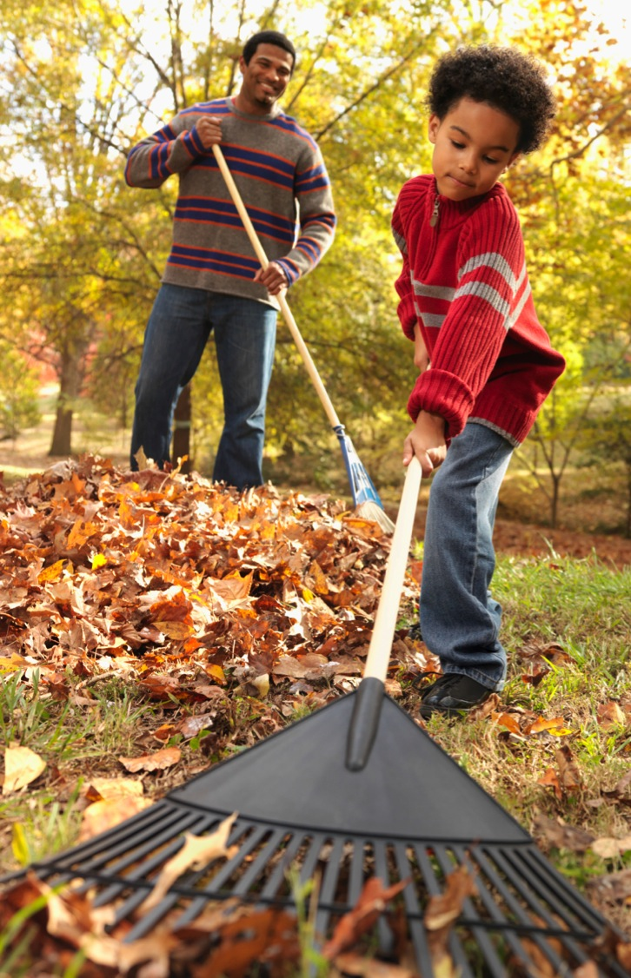

LOS NIÑOS COMO RECURSOS
  Los niños toman un papel útil en la comunidad.
Notes:
El segundo elemento es ver a La juventud como un recurso. Necesitamos darles a nuestros hijos funciones útiles en la comunidad.

Slide 11
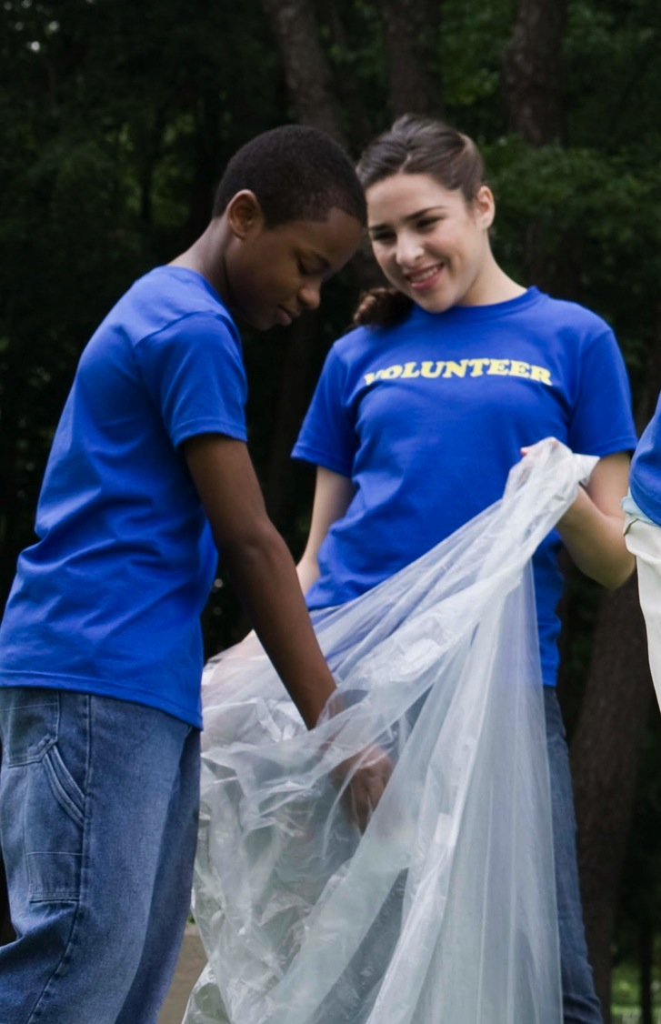

SERVICIO A LOS DEMÁS
  Los niños participan brindando servicios a su comunidad una hora o más a la semana.
Notes:
El tercer elemento es el Servicio a los demás. Necesitamos ayudar a nuestros hijos a que sirvan en la comunidad una o más horas por semana.

Slide 12
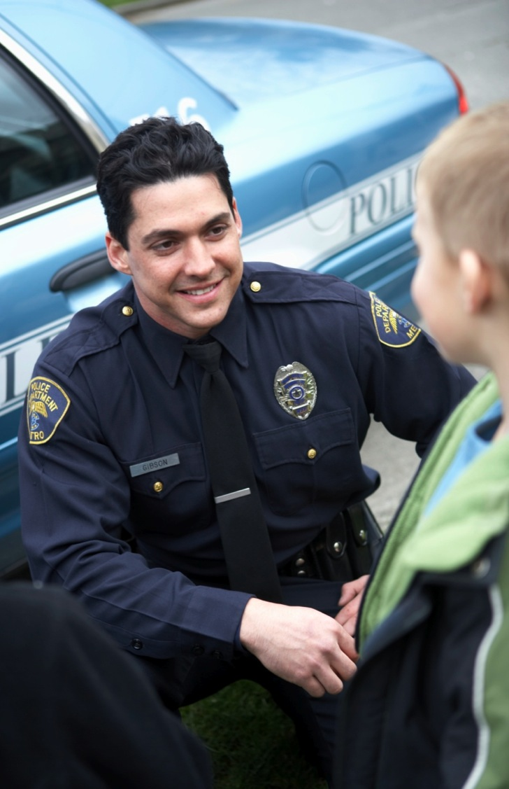

SEGURIDAD
  Los niños se sienten seguros en casa, en la escuela, y en el vecindario.
Notes:
El cuarto elemento es la Seguridad. Es importante que los hijos se sientan seguros en el hogar, en la escuela, y en la comunidad.

Slide 13
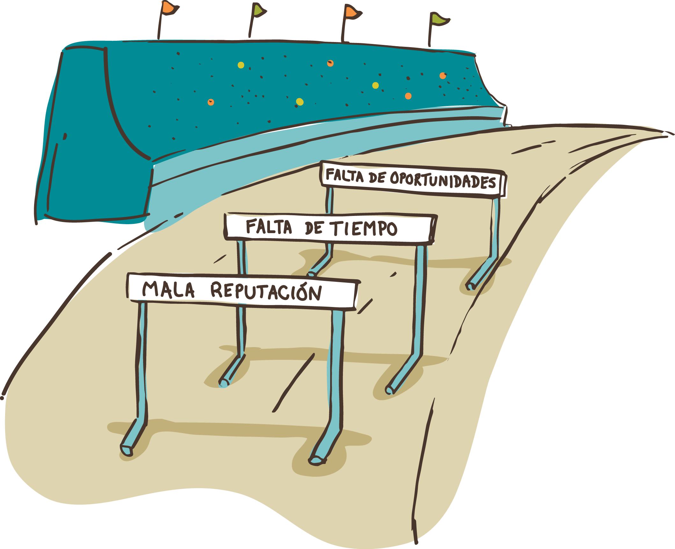
Notes:
Claro está que es más fácil decirlo que realizarlo. ¿Por qué algunos hijos no tienen estos elementos en sus vidas? Si nadie lo menciona, sugiera que en algunas comunidades y familias, los adultos no valoran a los jóvenes y ellos lo saben. Otro obstáculo tiene que ver con los calendarios estrictos; para algunos chicos dedicar una o más horas a la semana al servicio de la comunidad requiere la participación de un padre que ya, por demás, está muy ocupado. Un tercer obstáculo es que algunos chicos no pueden sentirse seguros en su hogar, la escuela o la comunidad debido al crimen, al abuso, u otros factores.

Slide 14
Hijos altamente capaces
© 2013, 2016 RezilientKidz
RezilientKidz, los logos que le acompañan y el diseño de RezilientKidz.
8675 Explorer Dr., Colorado Springs CO 80920.
Ninguna parte de este material puede ser reproducida, almacenada en algún sistema digital o transmitida de ninguna forma o por ningún medio, ya sea electrónico, mecánico, fotocopiado, grabado, etc. sin el permiso previo de la editorial.
Autor: Randy Southern
Diseño de interior y portada: Do More Good | CSK
Ilustraciones originales: Jeremy Grant
Las siguientes son marcas registradas del Search Institute:
• Search Institute®
• Developmental Assets®
Impreso en los Estados Unidos de América.
Notes:
Raising Highly Capable Kids

